Slide 1
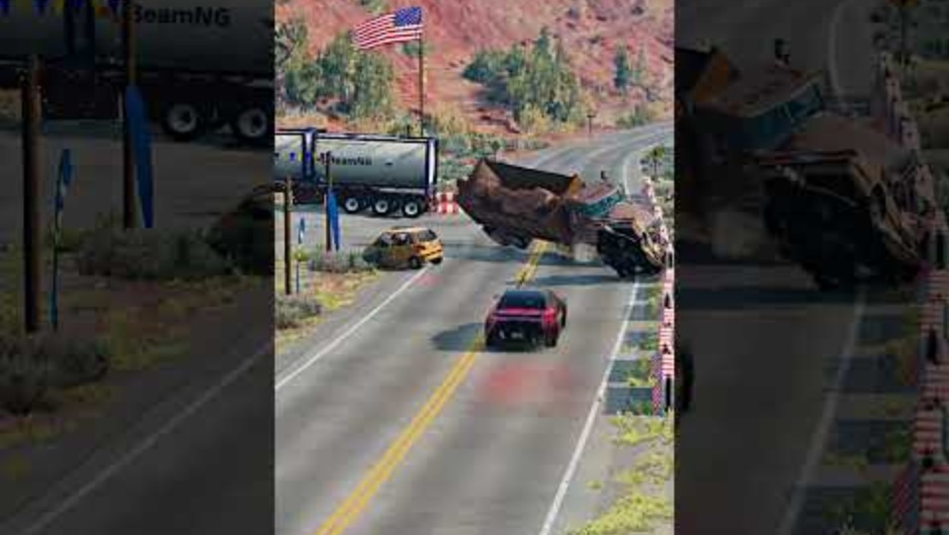
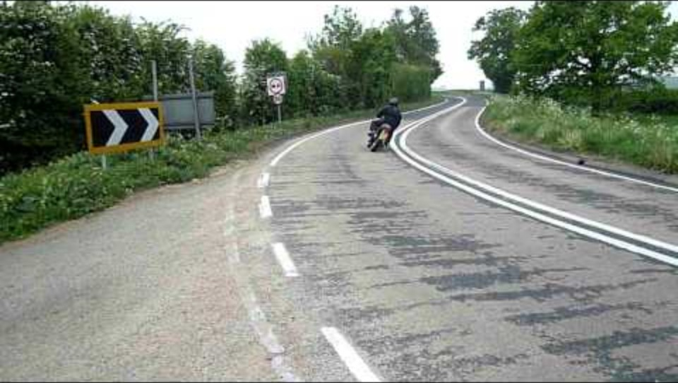
Supervised learning project
車禍撞擊聲音辨識
Data collection from Youtube
撞擊
正常

Slide 2
實驗設計
 | ML | DL
實驗 | 正常資料訓練 資料擴充 t-sne 降維 | 正常資料 資料擴充 Features (Mel v.s MFCC) Imbalanced weight
做法 | 每個影片以 10 秒切分 將 10 秒片段轉換成 features 訓練 用 group-cross validation 避免 data leakage
Notes:
Sklearn 的套件只能用一維，因此原本用程式轉出來的二維MFCC，要先把它轉成一維，所以我用取平均的方式。

Slide 3
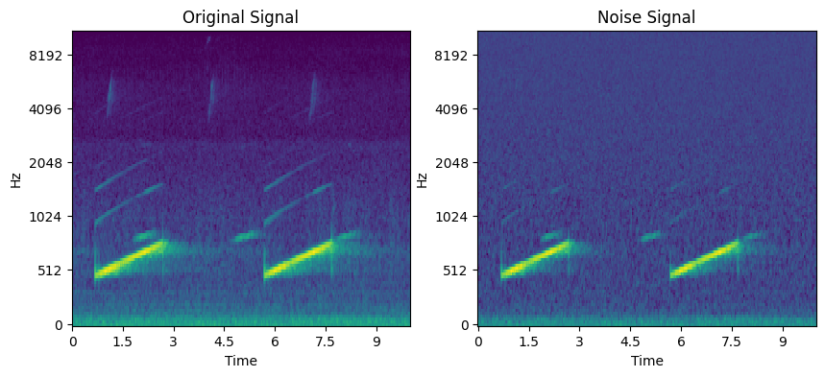
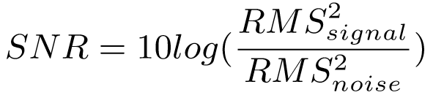
資料擴充 - Noise addition
先用 librosa 讀取音檔得到訊號
再利用 SNR 公式換算出噪音的 RMS(root mean square) 這邊 SNR 設定成 20
利用高斯噪音模擬均勻分布得到白噪音
將白噪音添加到訊號當中，即完成資料擴充
https://medium.com/analytics-vidhya/adding-noise-to-audio-clips-5d8cee24ccb8

Slide 4
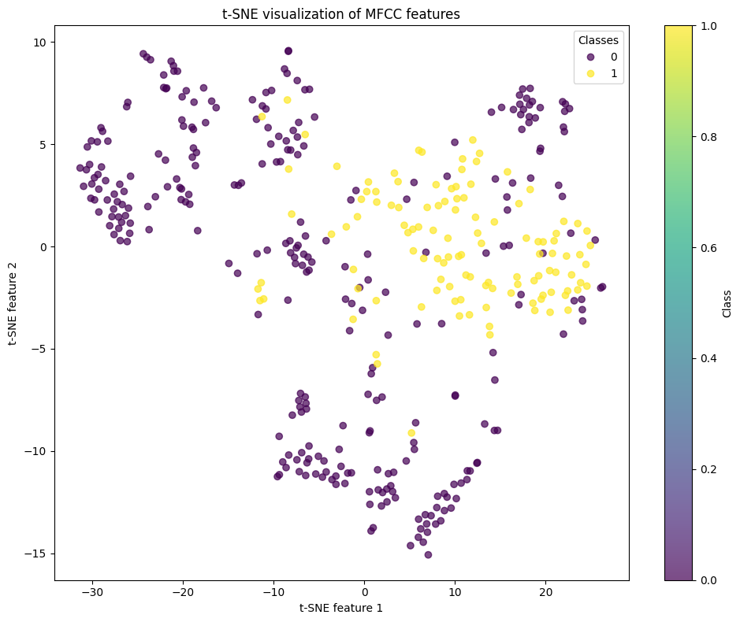
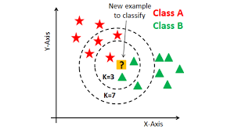
ML Task – KNN
 | Fold0 | fold1 | fold2 | fold3 | fold4
Train Acc. | 0.96/0.94/0.93 | 0.92/0.92/0.90 | 0.91/0.92/0.89 | 0.92/0.92/0.91 | 0.91/0.92/0.90
Valid Acc. | 0.63/0.67/0.44 | 0.87/0.90/0.85 | 0.87/0.88/0.94 | 0.62/0.71/0.73 | 0.62/0.78/0.79
Precision | 1/1/1 | 0.44/0.54/0.4 | 0.4/0.43/0.67 | 0.18/0.22/0.24 | 0.27/0.39/0.41
Recall | 0.62/0.65/0.41 | 0.78/0.78/0.67 | 0.75/0.75/0.75 | 0.67/0.67/0.67 | 0.92/0.92/0.91
F1 Score | 0.76/0.79/0.58 | 0.56/0.64/0.5 | 0.52/0.55/0.71 | 0.28/0.33/0.35 | 0.42/0.55/0.56
Notes:
先講一下KNN原理，KNN是假設有一個點，然後跟目前所有資料的點算距離，接著根據算出的距離排序，KNN會額外設定一個 parameter 是 neighbor，那麼我們看距離最近的 K 個鄰居，看看它的分類是哪個多，那麼測試資料就會被當成那個分類。
那這個 KNN 聽起來很受限資料，但是表格裡面的準確率卻很高，於是我把MFCC用 t-sne 降維畫圖表示，發現正負樣本剛好有各自集中一個範圍。
然後因為我是用 group k-fold 隨機分而且每個影片長度又不一樣，所以會切出不一樣的片段，也會導致它會是訓練一個 imbalanced dataset，所以有時候如果正的資料比較高，它可能就比較容易預測正樣本，而 precison 偏高。

Slide 5
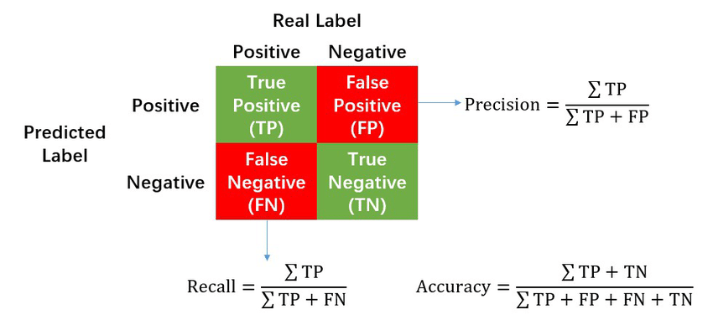
ML Task – Decision Tree
 | fold0 | fold1 | fold2 | fold3 | fold4
Train Acc. | 1/1/1 | 1/1/1 | 1/1/1 | 1/1/1 | 1/1/1
Valid Acc. | 0.52/0.53/0.62 | 0.94/0.88/0.95 | 0.63/0.71/0.63 | 0.84/0.79/0.84 | 0.83/0.79/0.83
Precision | 1/1/0.97 | 0.82/0.56/0.82 | 0.19/0.28/0.19 | 0.44/0.38/0.44 | 0.41/0.35/0.41
Recall | 0.33/0.34/0.47 | 0.82/0.91/0.82 | 0.67/0.89/0.67 | 0.7/1/0.7 | 0.7/0.7/0.7
F1 Score | 0.50/0.51/0.64 | 0.82/0.69/0.82 | 0.3/0.42/0.3 | 0.54/0.56/0.54 | 0.52/0.47/0.52
ROC AUC | 0.66/0.67/0.72 | 0.89/0.89/0.89 | 0.65/0.79/0.65 | 0.78/0.88/0.78 | 0.77/0.75/0.77
Notes:
Training 準確高，但有些fold在測試 validation 的時候成效不佳，因此可能有 overfitting。
Precision 高代表很多偽陰性， recall 高代表很多偽陽，因此我覺得它訓練結果對於特定類別可以判斷更精準，但是另一個類別傾向亂猜。

Slide 6
ML Task – Random Forest
Data Augmention 可以幫忙提升訓練結果。
 | fold0 | fold1 | fold2 | fold3 | fold4
Train Acc. | 1/1/1 | 1/1/1 | 1/1/1 | 1/1/1 | 1/1/1
Valid Acc. | 0.17/0.26/0.44 | 0.95/0.99/0.90 | 0.98/0.98/0.95 | 0.90/0.96/0.84 | 0.79/0.83/0.72
Precision | 1/1/0.97 | 0.75/1/0.56 | 1/1/0.875 | 0.57/0.89/0.42 | 0.35/0.39/0.23
Recall | 0.12/0.21/0.42 | 0.9/0.9/1 | 0.9/0.8/0.7 | 0.8/0.8/0.8 | 1/1/0.67
F1 Score | 0.21/0.34/0.58 | 0.82/0.95/0.71 | 0.95/0.89/0.78 | 0.67/0.84/0.56 | 0.51/0.56/0.34
ROC AUC | 0.76/0.73/0.70 | 0.98/1/0.95 | 0.98/0.998/0.98 | 0.94/0.96/0.94 | 0.95/0.96/0.77
Notes:
在 random forest 的地方，fold 的結果有時會比單純只有一個 decision tree還好，但有時候會比較差，比較差的原因是，random forest 中每顆 decision tree 放大了某個特徵的影響，導致它難以區分正負樣本，而結果變比較好是因為 random forest 的演算法可以減少對 noise 的影響，讓整個演算法的結果更 robust。

Slide 7
ML Task – XGboost
Data Augmention 可以幫忙提升訓練結果。
 | fold0 | fold1 | fold2 | fold3 | fold4
Train Acc. | 1/0.99/1 | 1/0.99/0.97 | 1/1/1 | 1/0.99/0.97 | 1/1/0.98
Valid Acc. | 0.24/0.37/0.40 | 0.94/0.93/0.89 | 0.74/0.90/0.98 | 0.93/0.93/0.85 | 0.72/0.87/0.90
Precision | 1/1/1 | 0.64/0.6/0.5 | 0.285/0.53/0.32 | 0.69/0.69/0.47 | 0.23/0.44/0.55
Recall | 0.20/0.33/0.37 | 1/1/0.78 | 0.89/0.89/0.79 | 0.82/0.82/0.72 | 0.67/0.89/0.67
F1 Score | 0.34/0.5/0.54 | 0.78/0.75/0.61 | 0.43/0.67/0.45 | 0.75/0.75/0.57 | 0.34/0.59/0.6
ROC AUC | 0.94/0.97/0.96 | 0.99/0.99/0.95 | 0.82/0.96/0.85 | 0.91/0.98/0.92 | 0.86/0.93/0.92

Slide 8
ML Task – Summary
Data augmentation improve performance
t-sne method will affect the result and even become worst.

Slide 9
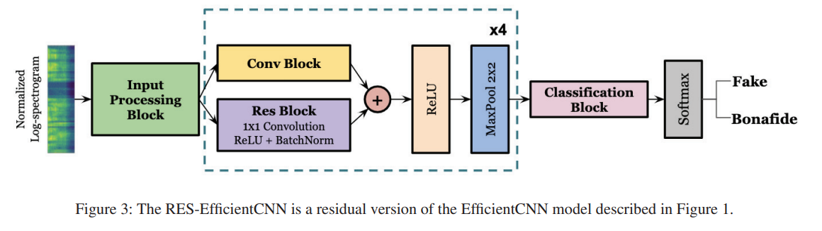

DL Task – Efficient RES-CNN
Operation/features | MEL-sectrogram | Normalized MFCC
Normal | 63.41% | 68.538%
DataAug | 58.86% | 59.754%
Imbalaced | 61.952% | 73.17%
merge | 60.242% | 79.024%
Class weights = $\frac{n_samples}{C∗n_class_samples}$
[1] Subramani, N., & Rao, D. (2020). Learning Efficient Representations for Fake Speech Detection. Proceedings of the AAAI Conference on Artificial Intelligence, 34(04), 5859-5866. https://doi.org/10.1609/aaai.v34i04.6044

Slide 10
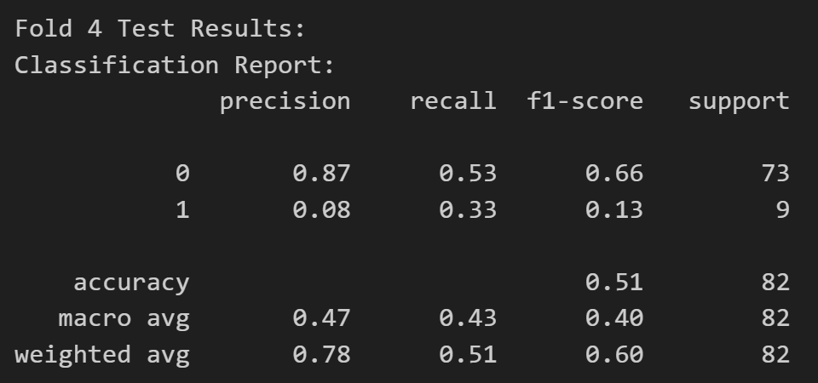
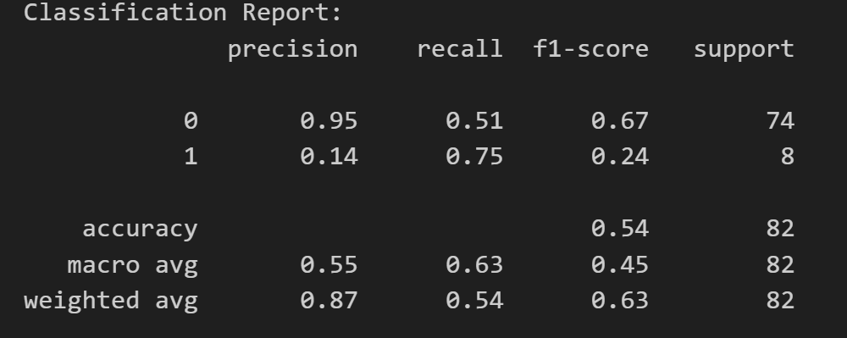
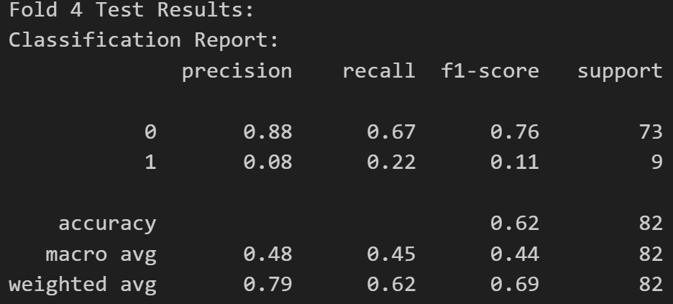
DL Task – Efficient RES-CNN
訓練的時候偏向特定預測某種類別，而 data augmentation and imbalanced 有時能提升另一個類別的預測表現。
Imbalanced
Normal Case
Imbalanced
&
Augmention

Slide 11
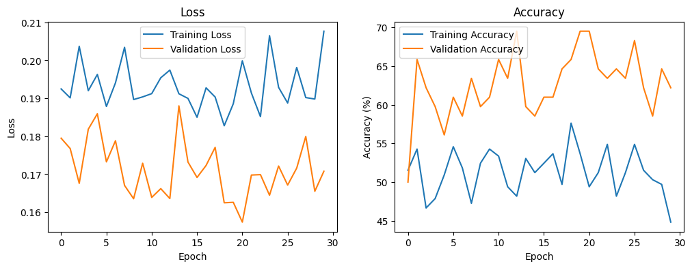
DL Task – Efficient RES-CNN
Validation 比 training 的結果還要好?
Dropout can bring better prediction
Train set and validation set have different ascept.
Notes:
例如訓練集規模太大，訓練時難以收斂，但在規模小的 validation set 上卻表現良好，或是說他們的分布就不同。

Slide 12

Thank you for your listening

